Slide 1

«Η ΜΕΤΑΡΡΥΘΜΙΣΗ ΤΗΣ ΚΟΙΝΗΣ ΑΓΡΟΤΙΚΗΣ ΠΟΛΙΤΙΚΗΣ
2014-2027»
ΣΧΟΛΗ ΓΕΩΠΟΝΙΑΣ & ΤΡΟΦΙΜΩΝ
ΤΜΗΜΑ ΓΕΩΠΟΝΙΑΣ
ΔΙΠΛΩΜΑΤΙΚΗ ΕΡΓΑΣΙΑ ΜΕ ΘΕΜΑ:
Τριμελής Επιτροπή:
Δημήτριος Πετρόπουλος
Αναστάσιος Δάρρας
Επαμεινώνδας Κάρτσωνας
ΑΝΑΣΤΑΣΙΑ-ΧΑΡΑΛΑΜΠΙΑ ΠΑΥΛΟΠΟΥΛΟΥ
ΑΜ. 2018148

Slide 2




ΣΚΟΠΟΣ
Να παρουσιαστούν οι βασικές αρχές και οι θεμελιώδεις αλλαγές της ΚΑΠ.
Να εξεταστεί η συμβολή της ΚΑΠ στην επίτευξη περιβαλλοντικών στόχων.
Να συγκριθεί η αποτελεσματικότητα της ΚΑΠ 2014-2020 με την ΚΑΠ 2023-2027.

Slide 3
ΠΥΛΩΝΑΣ
Ι:
Άμεσες ενισχύσεις που αφορούν την ετήσια παραγωγή & σταθεροποίηση του εισοδήματος αγροτών
Πρασίνισμα της ΚΑΠ
ΠΥΛΩΝΕΣ
ΠΥΛΩΝΑΣ ΙΙ:
Αφορά τη χρηματοδότηση για την ανάπτυξη των αγροτικών περιοχών, την ενίσχυση των υποδομών και την προώθηση καινοτομιών για τη βελτίωση της παραγωγικότητας και της βιωσιμότητας.

Slide 4

Η ΧΡΗΜΑΤΟΔΟΤΗΣΗ ΤΗΣ ΚΑΠ
Ευρωπαϊκού Γεωργικού Ταμείου Προσανατολισμού & Εγγυήσεων
(ΕΓΤΠΕ)
ΚΑΠ 2015-2020: 408 δισ. εκ. ευρώ
ΚΑΠ 2021-2027: 387 δισ. εκ. ευρώ
1964:
Τμήμα Προσανατολισμού Τμήμα Εγγυήσεων
2005:
Ευρωπαϊκό Γεωργικό Ταμείο Εγγυήσεων (ΕΓΤΕ)
Ευρωπαϊκό Γεωργικό Ταμείο Αγροτικής Ανάπτυξης (ΕΓΤΑΑ)

Slide 5
ΣΥΣΤΗΜΑΤΑ ΔΙΑΧΕΙΡΙΣΗΣ ΚΑΙ ΕΛΕΓΧΟΥ
Ηλεκτρονική Βάση Δεδομένων
Σύστημα Αναγνώρισης Αγροτεμαχίων
Σύστημα Προσδιορισμού Δικαιωμάτων Ενίσχυσης
Αιτήσεις Παροχής Ενίσχυσης
Ολοκληρωμένο Σύστημα Διαχείρισης και Ελέγχου (ΟΣΔΕ)
Μοναδικό Σύστημα Ταυτότητας Γεωργών

Slide 6
ΚΑΠ & ΠΕΡΙΒΑΛΛΟΝ
z
ΣΤΟΧΟΙ:
Μείωση των εκπομπών αερίων θερμοκηπίου από τη γεωργία
Ενίσχυση της βιοποικιλότητας σε αγροτικές περιοχές
Αειφόρος διαχείριση των φυσικών πόρων, όπως το δέντρο και το νερό
1957-2023
2023-2027
ΠΡΑΣΙΝΕΣ ΠΛΗΡΩΜΕΣ
ΠΡΟΓΡΑΜΜΑΤΑ ΑΝΑΔΑΣΩΣΗΣ
ΣΤΡΑΤΗΓΙΚΕΣ ΓΙΑ ΤΗ ΒΙΟΠΟΙΚΙΛΟΤΗΤΑ
ΟΙΚΟΛΟΓΙΚΑ ΣΧΗΜΑΤΑ
[ECO SCHEMES]

Slide 7
ΙΣΤΟΡΙΚΗ ΑΝΑΔΡΟΜΗ
1957: Θέσπιση της ΚΑΠ , Συνθήκη της Ρώμης
1962: Η ΚΑΠ τέθηκε σε εφαρμογή
Μεταρρυθμίσεις:
1^{η} Μεταρρύθμιση: Σχέδιο Mansholt
2^{η} Μεταρρύθμιση: «Πράσινο Βιβλίο»
3^{η} Μεταρρύθμιση: Η Αντζέντα 2000
4^{η} Μεταρρύθμιση: 1257/1999
5^{η} Μεταρρύθμιση: 2014-2020
6^{η} Μεταρρύθμιση: 2023-2027

Slide 8
ΚΑΠ
2014-2020
Περιβαλλοντική Βιωσιμότητα
Ανάπτυξη αγροτικών περιοχών
Δικαιότερη Κατανομή Πόρων
Στήριξη γεωργών
Ενίσχυση ανταγωνιστικότητας

Slide 9
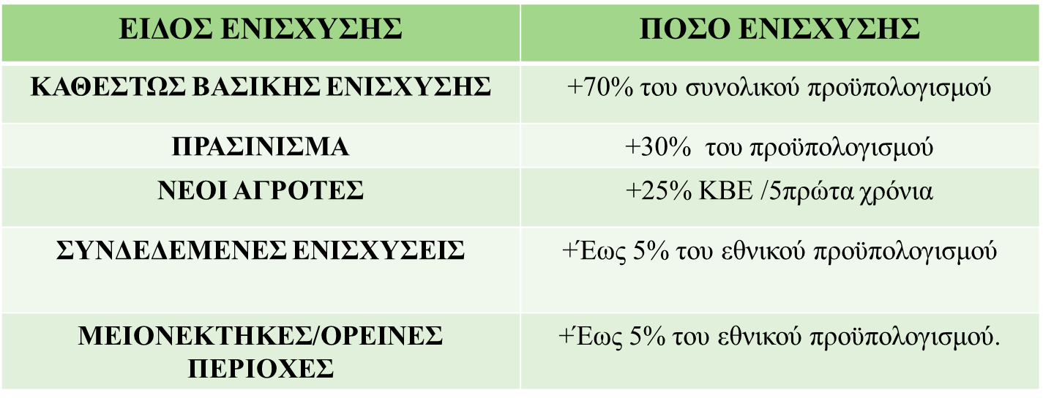
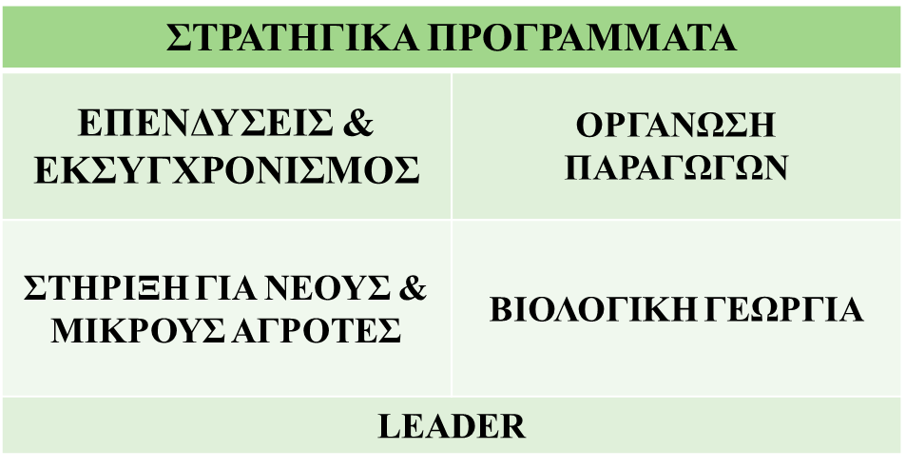
ΠΥΛΩΝΑΣ Ι:
ΚΑΠ
2014-2020
z
ΠΥΛΩΝΑΣ IΙ:

Slide 10
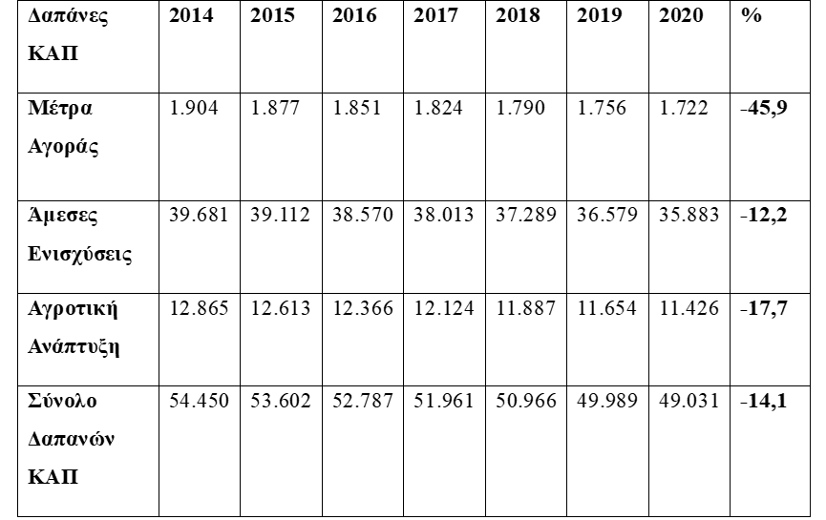
ΕΠΙΠΤΩΣΕΙΣ ΤΗΣ ΚΑΠ 2014-2020
z
Κοινωνικές &
Περιβαλλοντικές Επιπτώσεις
Οικονομικές Επιπτώσεις
Πολιτικές & Διοικητικές
Επιπτώσεις

Slide 11

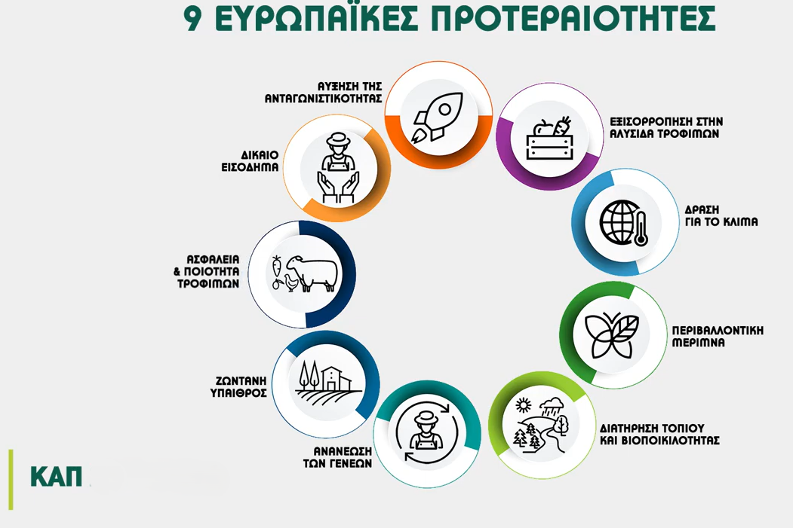
ΑΠΟΘΕΜΑΤΙΚΟ ΚΡΙΣΗΣ
ΝΈΟ ΜΟΝΤΕΛΟ ΥΛΟΠΟΙΗΣΗΣ
ΟΙΚΟΛΟΓΙΚΑ ΣΧΗΜΑΤΑ

Slide 12

ΝΕΑ ΚΑΠ 2023-2027
ΠΥΛΩΝΑΣ Ι: ΑΜΕΣΕΣ ΕΝΙΣΧΥΣΕΙΣ
ΒΕΕ
Δικαιώματα Ενίσχυσης: Αξία & Σύγκλιση
Αναδιανεμητική Ενίσχυση
Εθνικό Απόθεμα: Ενεργούς Γεωργούς
Συμπληρωματική Εισοδηματική Στήριξη για Νέους Γεωργούς: Νεαρής Ηλικίας
Συνδεδεμένη Εισοδηματική Στήριξη
Οικολογικά Προγράμματα [Eco-Scheems]
Μειονεκτική – Ορεινή/Εξισωτική Ενίσχυση

Slide 13

ΟΝΟΜΑΣΤΙΚΗ ΠΑΡΟΥΣΙΑΣΗ ΟΙΚΟΛΟΓΙΚΩΝ ΣΧΗΜΑΤΩΝ
Χρήση Ανθεκτικών και Προσαρμοσμένων Ειδών & Ποικιλιών
Επέκταση της εφαρμογής Περιοχών Οικολογικής Εστίασης
Εφαρογή Βελτιωμένων Πρακτικών Φυτοκάλυψης με παράλληλη Ενίσχυση Βιοποικιλότητας
Εφαρμογές Κυκλικής Οικονομίας στη Γεωργία
Βελτίωση Αγροδασικών Οικοσυστημάτων Πλούσιων σε Στοιχεία του Τοπίου
Ενίσχυση Παραγωγών για τη Χρήση Ψηφιακής Εφαρμογής Διαχείρισης Εισροών και Περιβαλλοντικών Παραμέτρων
Περιβαλλοντική Διαχείριση Κτηνοτροφικών Συστημάτων
Διατήρηση Μεθόδων Βιολογικής Γεωργίας και Κτηνοτροφίας
Προστασία Τοπίων και Γεωργικών Συστημάτων Υψηλής Περιβαλλοντικής Σημασίας

Slide 14

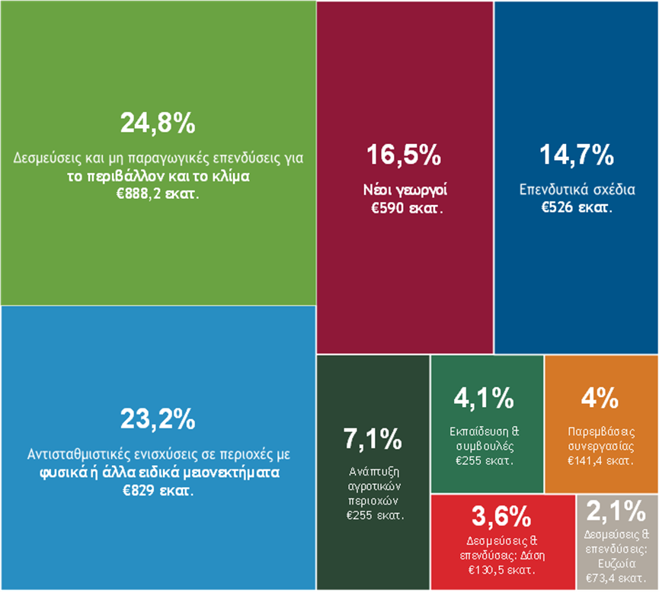
ΠΥΛΩΝΑΣ ΙΙ
ΝΕΑ ΚΑΠ 2023-2027

Slide 15
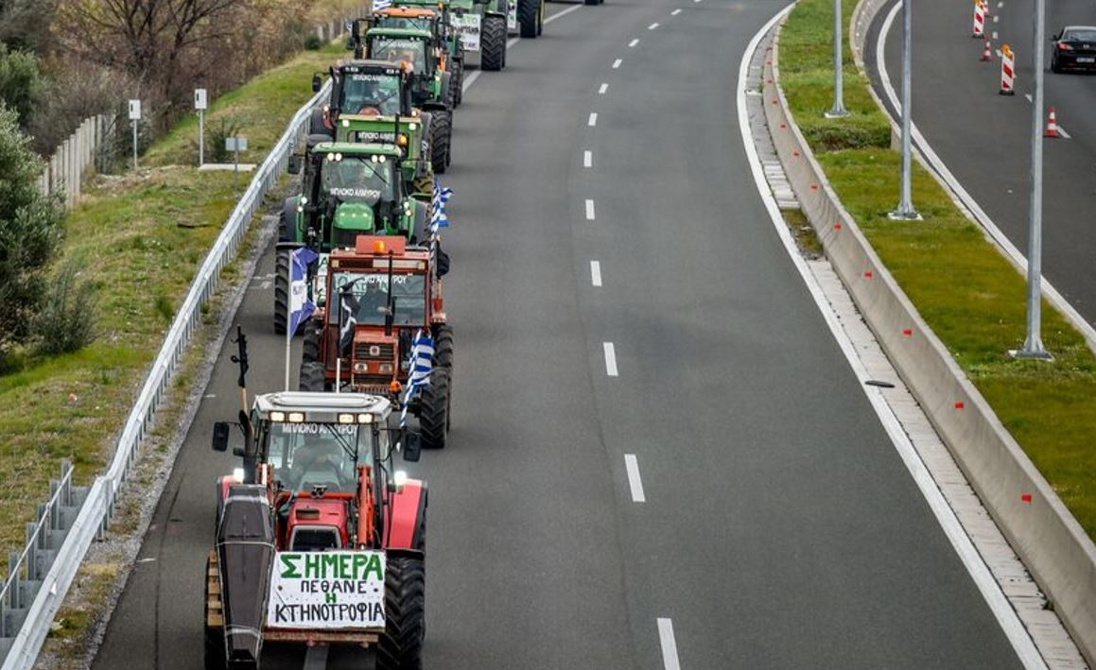
ΣΥΓΚΡΙΣΗ ΤΩΝ ΔΥΟ ΚΑΠ
z

Slide 16
Κριτήριο | ΚΑΠ 2014-2020 | ΚΑΠ 2023-2027
Βασικές Ενισχύσεις | Βασική ενίσχυση, Συνδεδεμένες ενισχύσεις, Εξισωτική και Νεαρής ηλικίας. | Αναδιανεμητική ενίσχυση, Σύγκλιση των Δικαιωμάτων
Πράσινη Πολιτική | Εισαγωγή του πράσινου στοιχείου (Πρασίνισμα). | Οικολογικά Σχήματα Αυξημένες περιβαλλοντικές δράσεις και στόχοι.
Υποστήριξη Νέων Αγροτών | Περιορισμένη υποστήριξη | Ενίσχυση για νέους αγρότες με έμφαση στην εκπαίδευση και κατάρτιση γεωργών.
Καινοτομία & Συνεργασία | Περιορισμένες δυνατότητες συνεργασίας | Ενθάρρυνση συνεργασιών και καινοτομίας Π.χ. Οργανώσεις Παραγωγών, Συνεταιρισμοί κλπ.
Δυσκολίες Πολυπλοκότητα Κίνδυνοι Γραφειοκρατία | Δυσκολίες στην παρακολούθηση και επιβολή κανονισμών. Απλούστεροι κανόνες συγκριτικά, αλλά έλλειψη προσαρμοσμένων μέτρων για διαφορετικές περιοχές. Περιορισμένοι πόροι για αντιμετώπιση κρίσεων Μειωμένη απλοποίηση στις διαδικασίες, αλλά με χρονοβόρα υποβολή αιτήσεων. | Εύκολη εφαρμογής παρακολούθησης των νέων διαδικασιών Πιο αυστηρά μέτρα & κανονισμοί. Περισσότερες απαιτήσεις λόγω της Ευρωπαϊκής Πράσινης Συμφωνίας και της εφαρμογής στρατηγικών σχεδίων.

Slide 17
ΤΕΛΟΣ
ΠΑΡΟΥΣΙΑΣΗΣ
Σας ευχαριστώ πολύ
για την προσοχή σας!

